Slide 1

Презентация к проекту конкурса
«Моя малая Родина»
Подготовили учителя начальных классов
Шевцова Е.В., Шестакова М.Н.
и учащиеся начальной школы

Slide 2
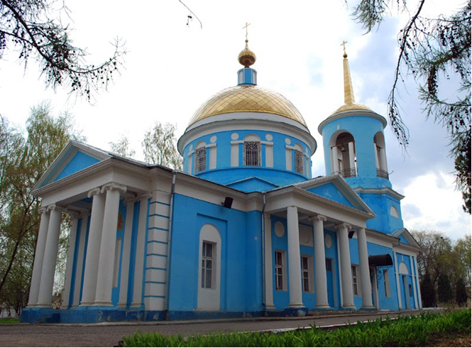
С чего начинается Родина?...
Храм «Знамение» с. Непецино

Slide 3
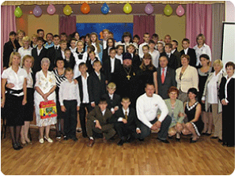
Наша большая семья

Slide 4
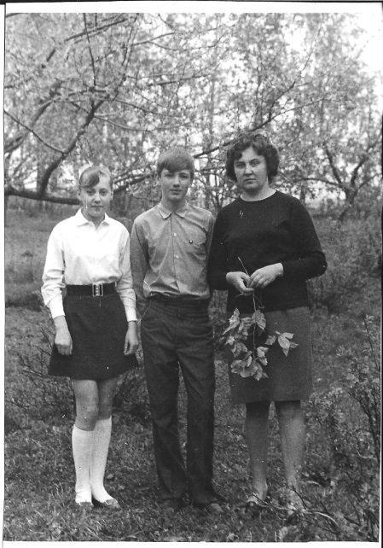
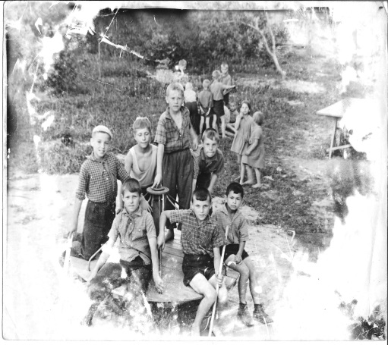
Немного истории…

Slide 5
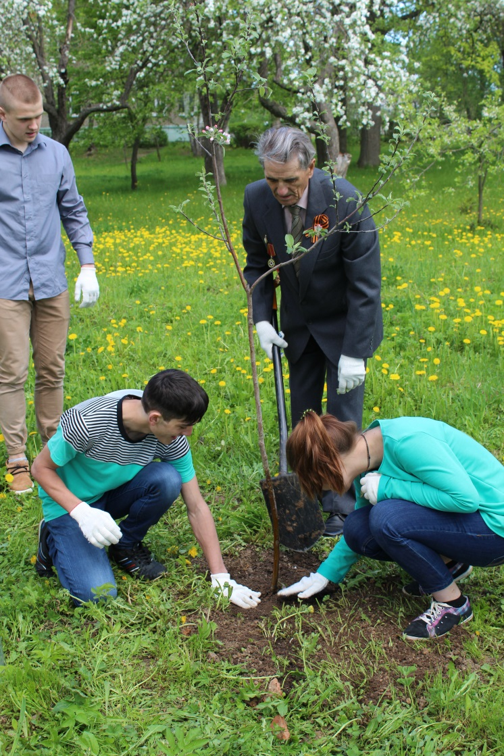
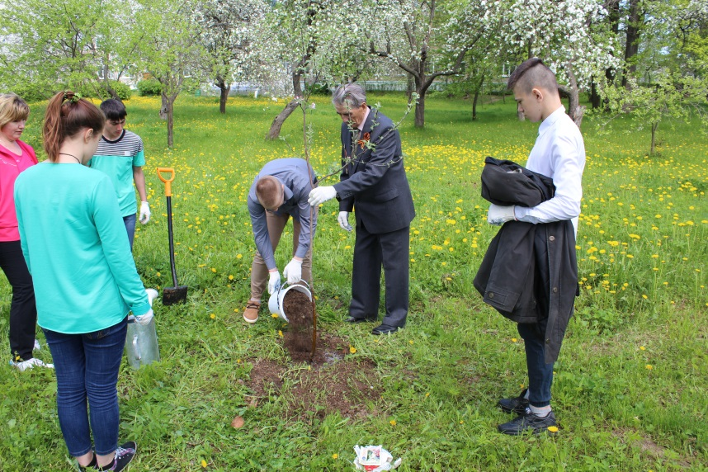
Она становится все краше…

Slide 6
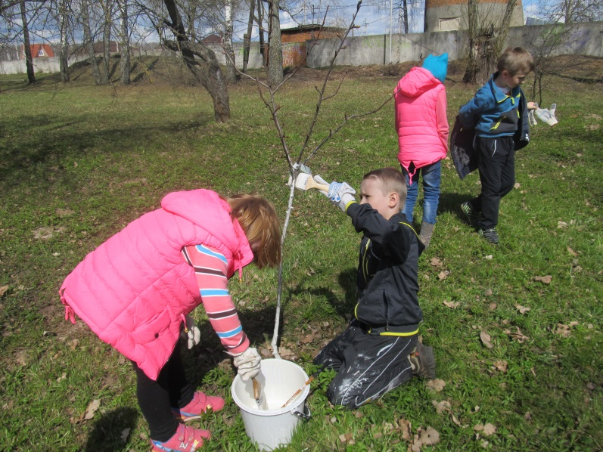
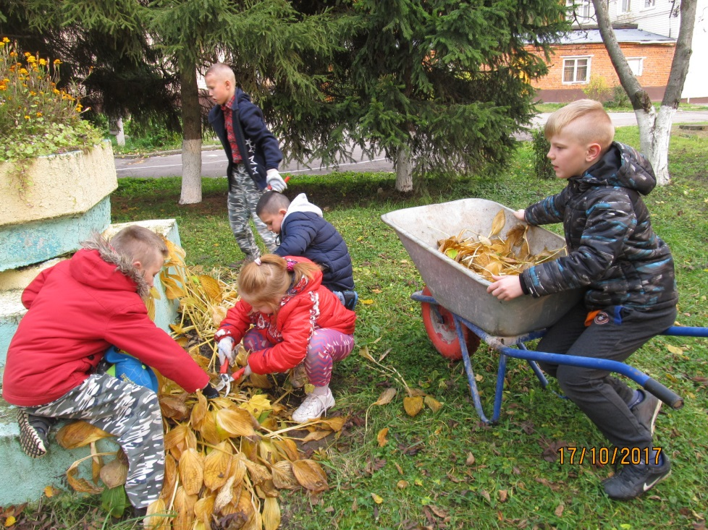
Мы будем заботливыми друзьями…

Slide 7
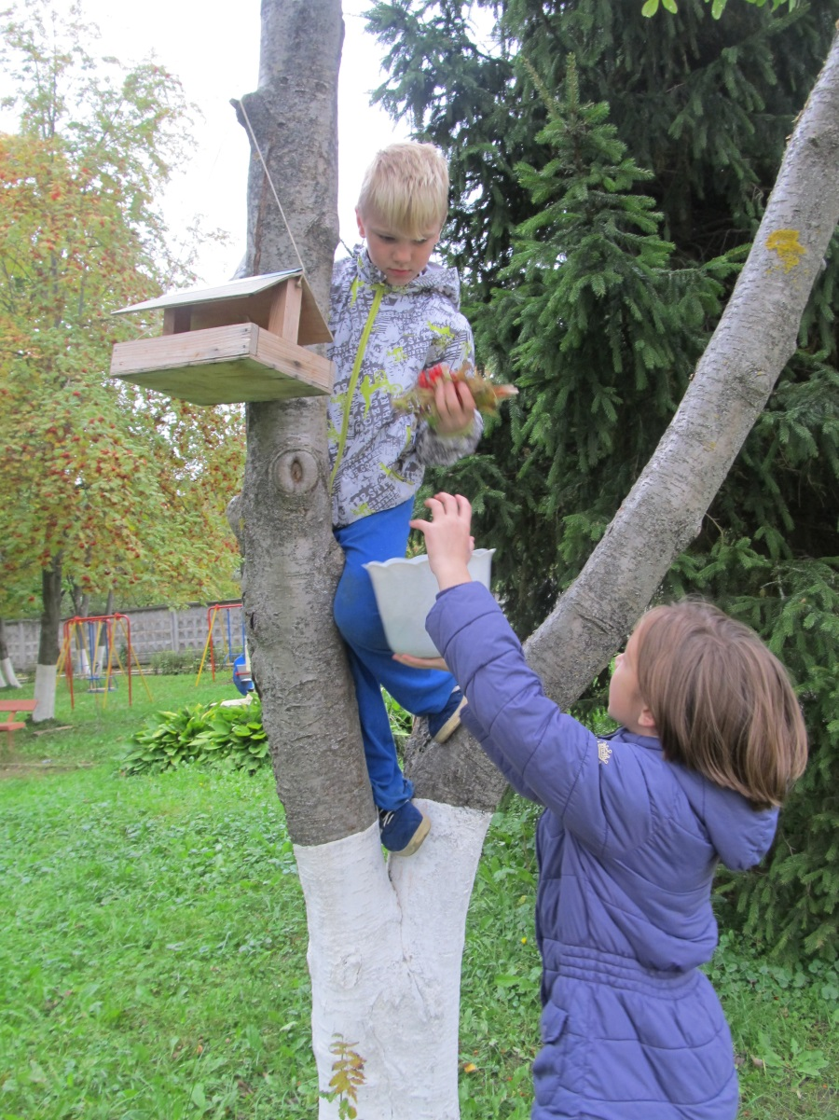
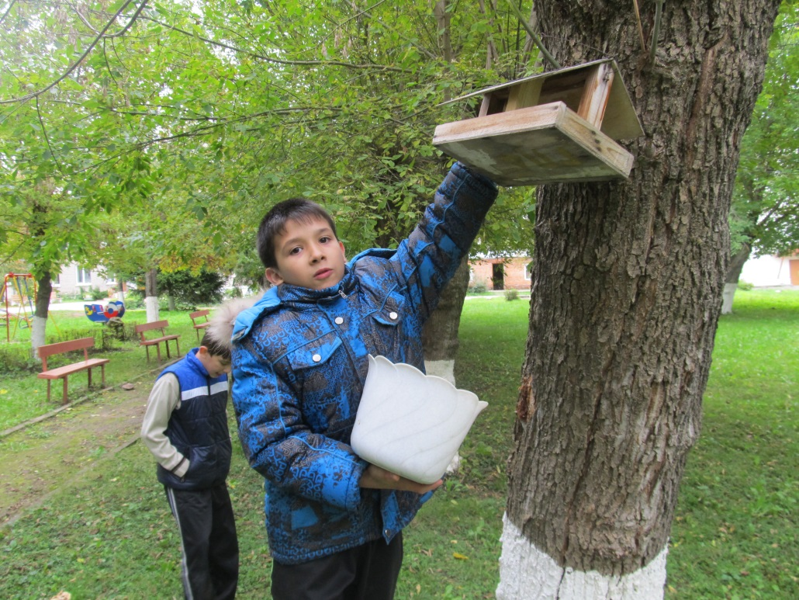
Нам дорого всё живое...

Slide 8
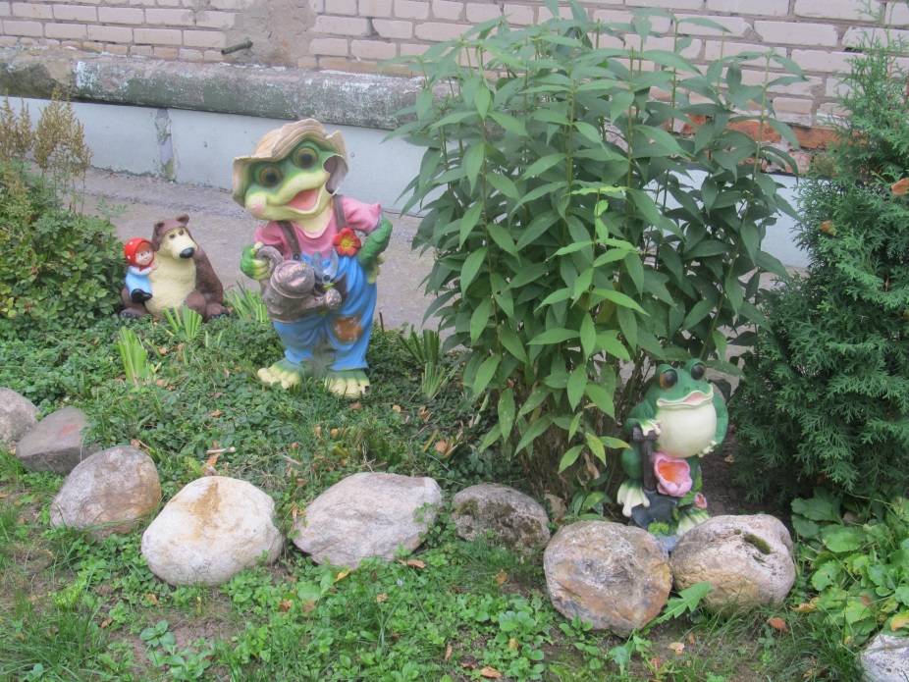
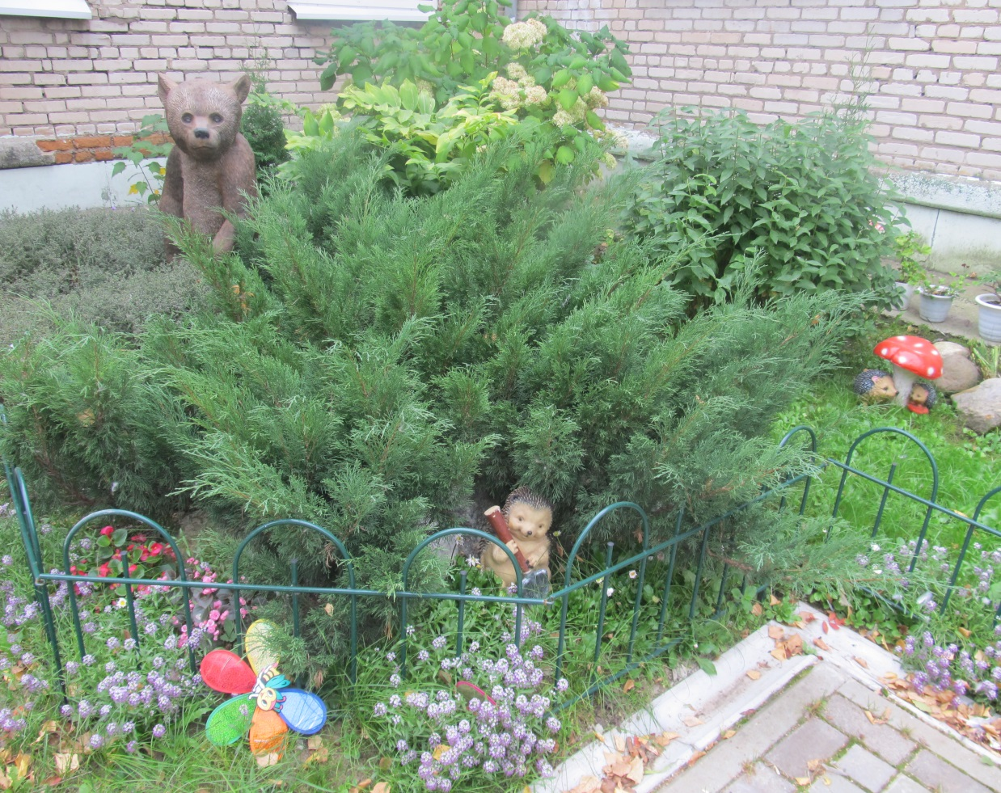
Как приятно в твоей прохладе…

Slide 9
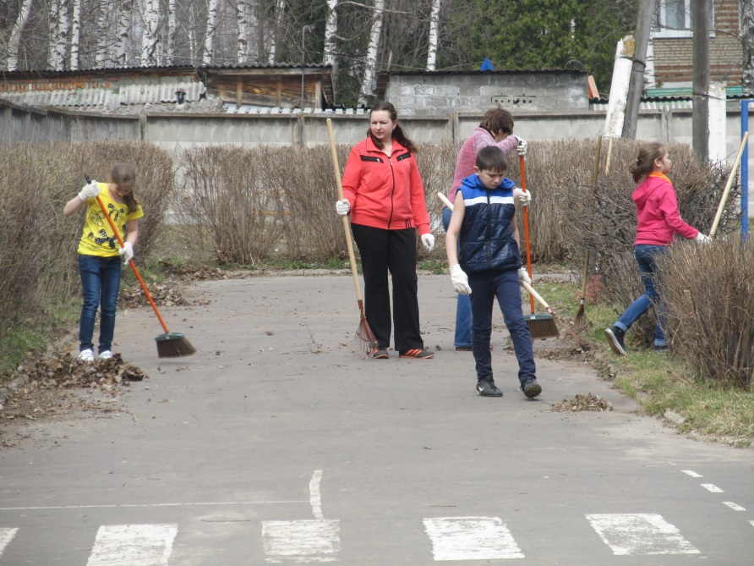
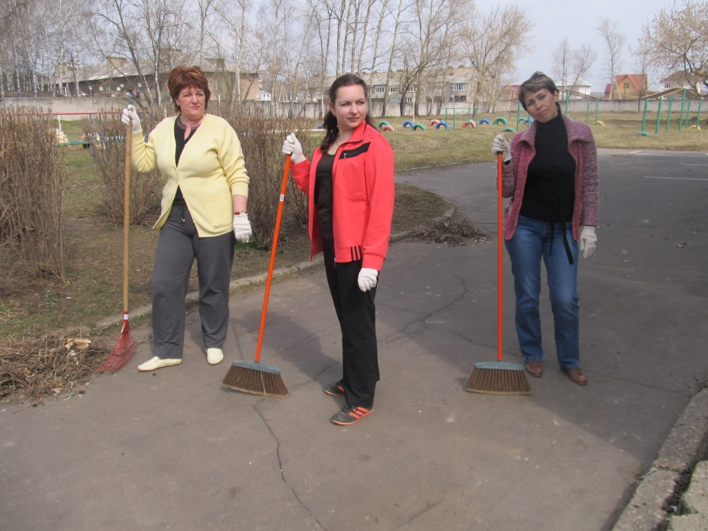
Неразлучные друзья взрослые и дети…
Мы сделаем тебя еще краше…

Slide 10
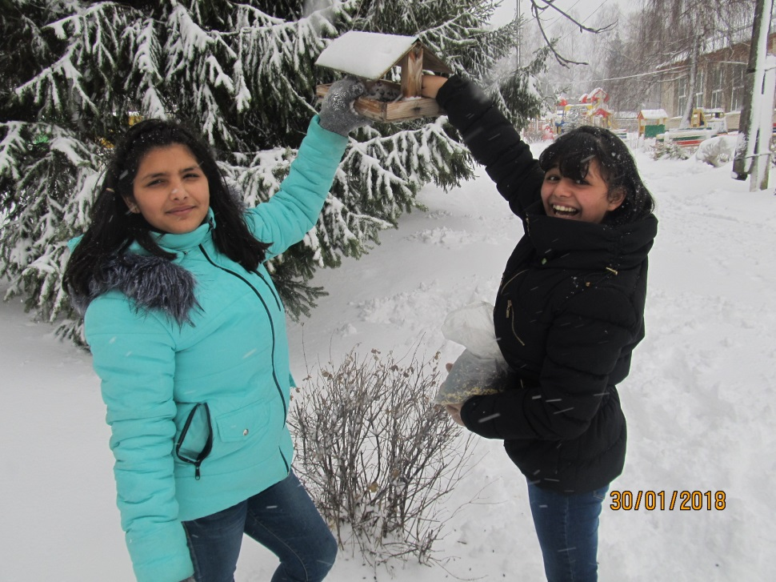
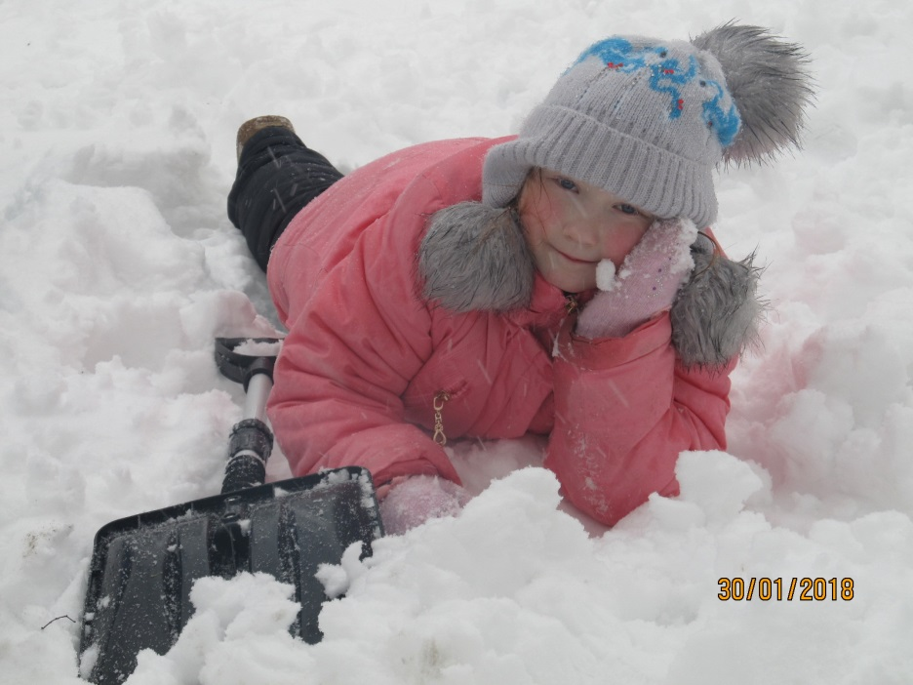
Нам хорошо с тобой в любое время года…

Slide 11
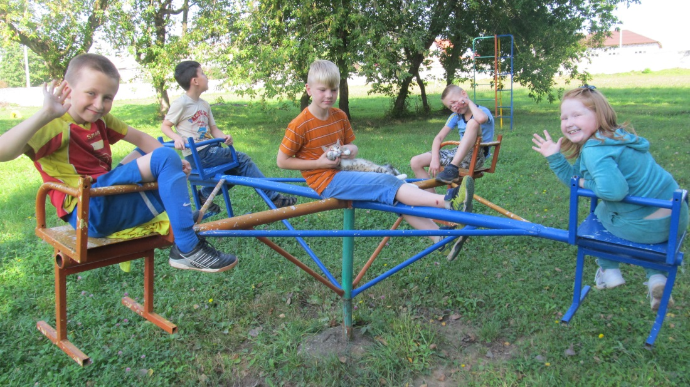
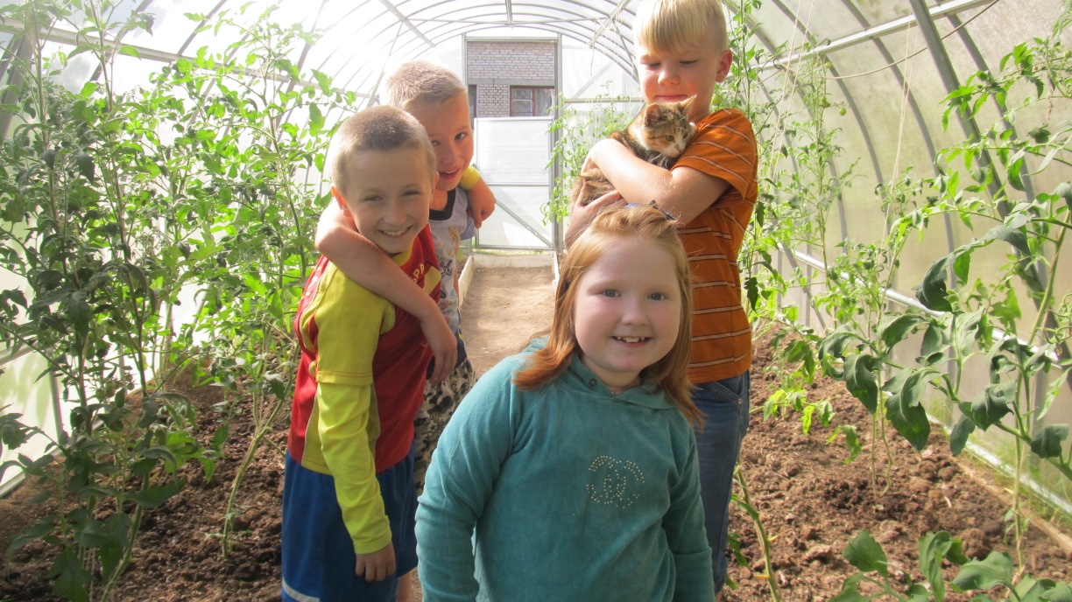
Мы счастливы с тобой…

Slide 12
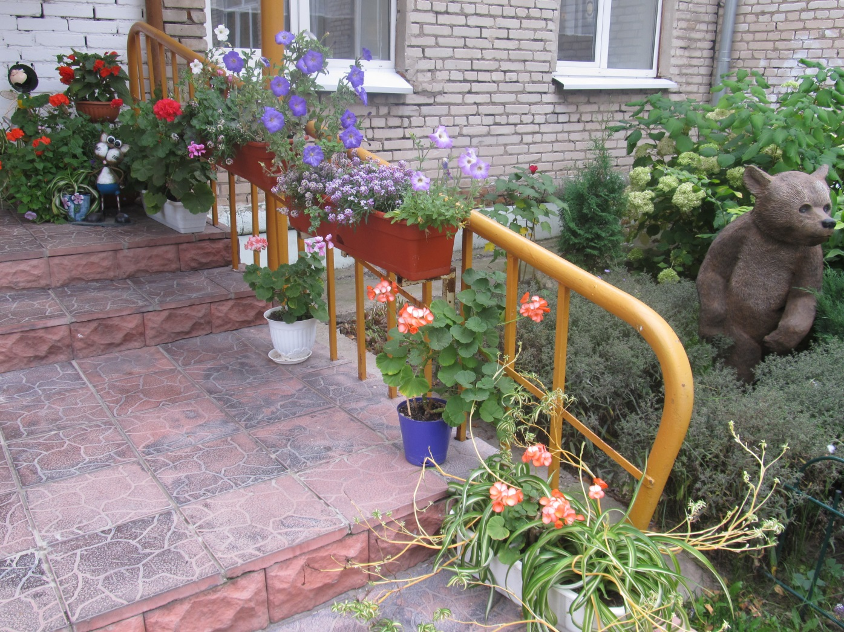
Нам всегда есть куда вернуться…

